Slide 1
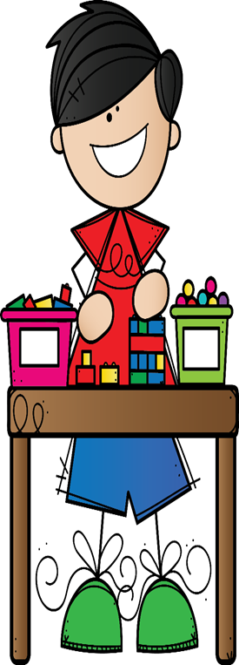
EVIDENCIAS DE HABILIDADES BÁSICAS JARDÍN DE NIÑOS “ÁLVARO OBREGÓN”
CLAVE: 10DJN0073-F
VELARDEÑA, DGO.

Slide 2
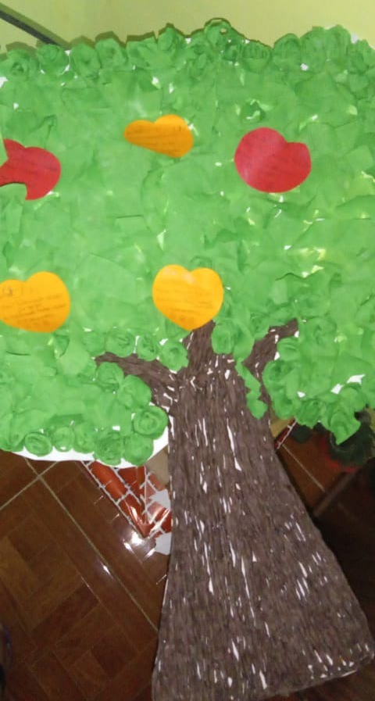
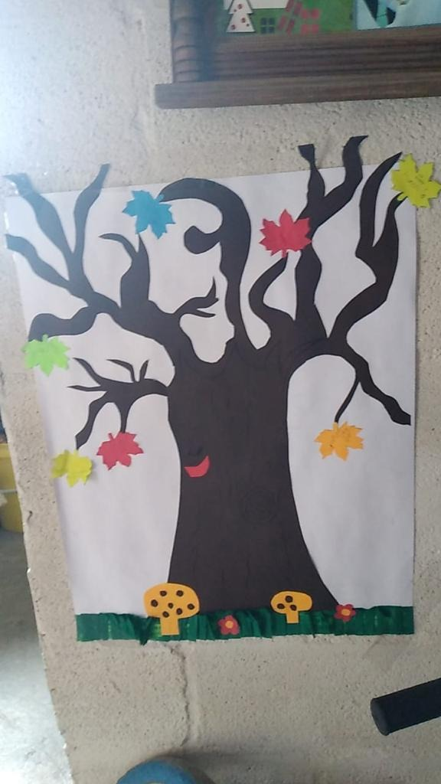
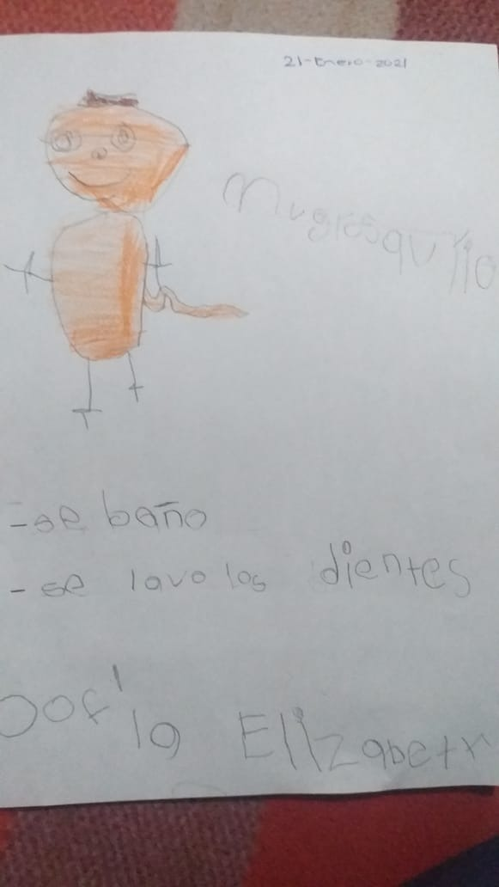
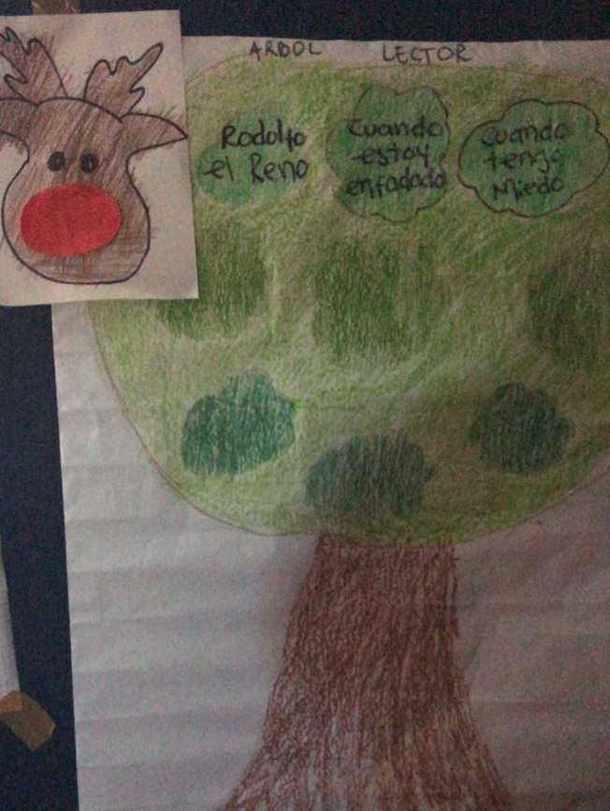
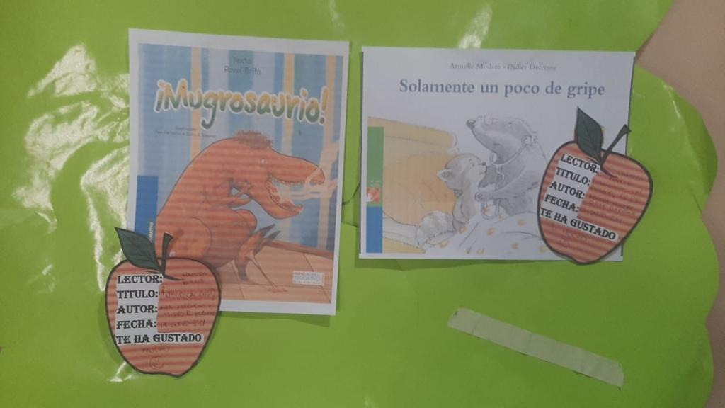
LECTURA
El árbol lector.
La actividad del árbol se esta trabajando los días jueves, con la finalidad de que los alumnos tengan su primer acercamiento a la lectura, la comprensión lectora y el registro de información.

Slide 3
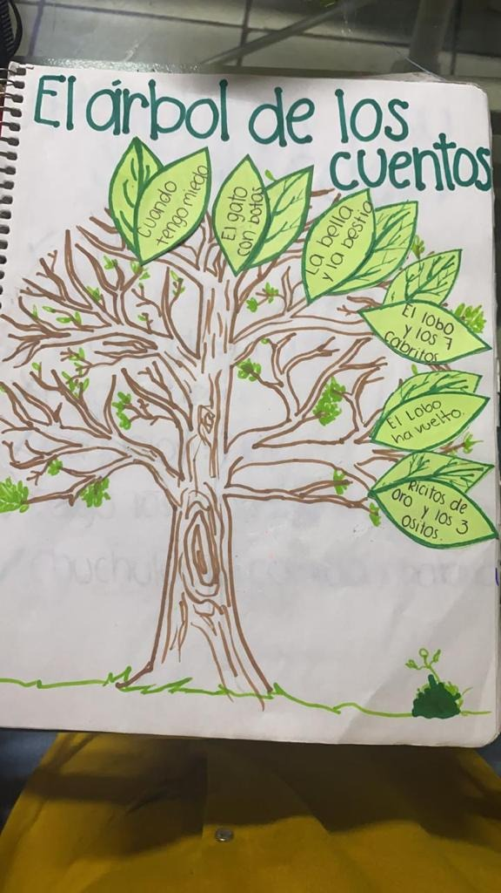
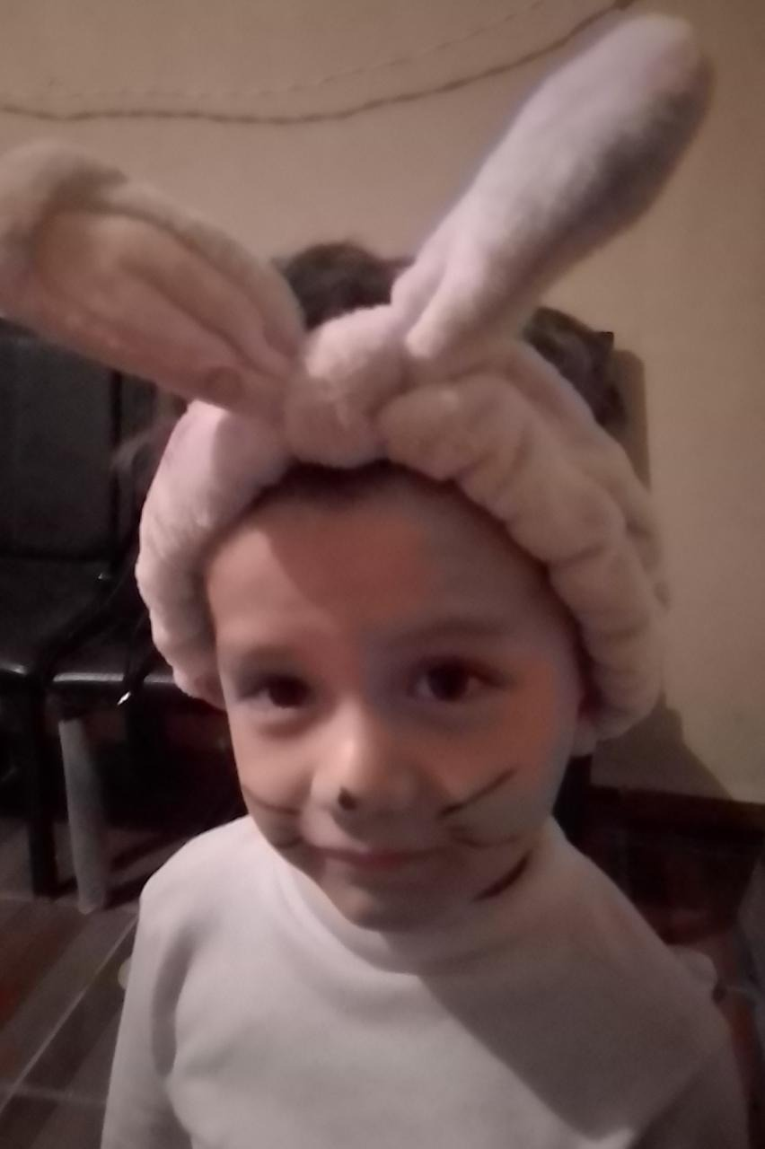
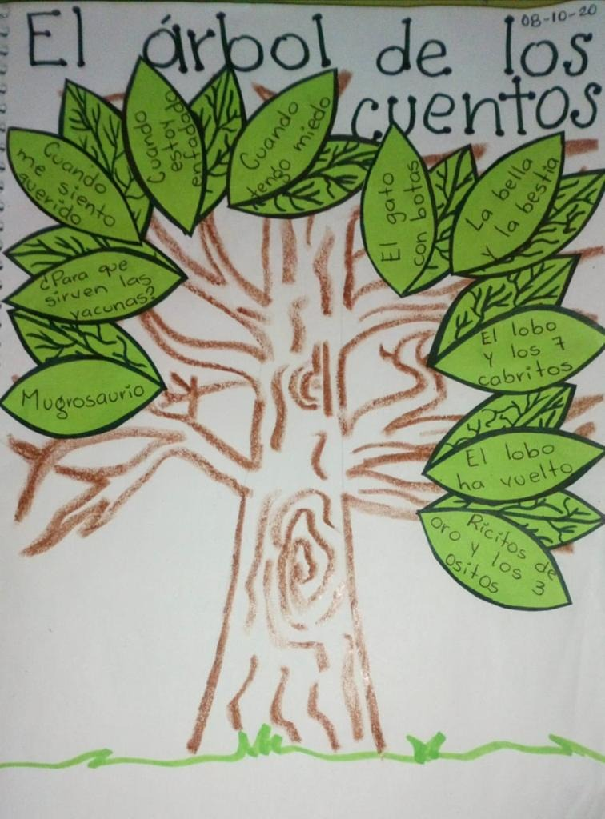
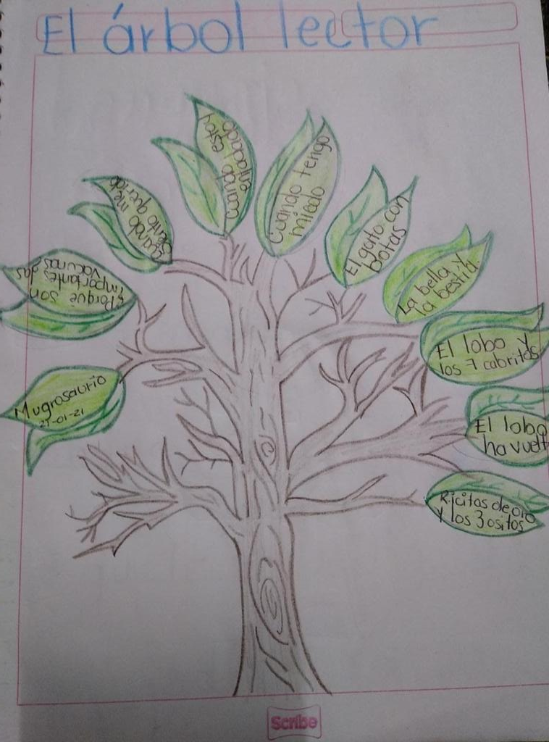
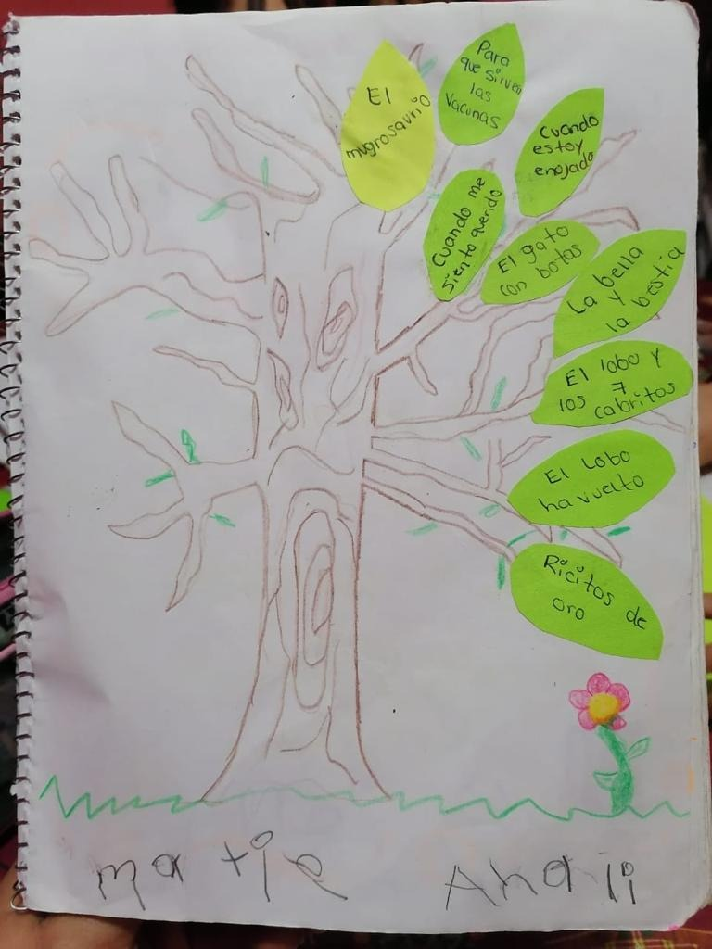
Dramatización de un cuento.
Reflexión sobre emociones en los cuentos, como se pueden mejorar para llevar a los alumnos a un autocontrol, en el caso de esta alumna decía cuando había sentido celos y lo que debía de cambiar.

Slide 4
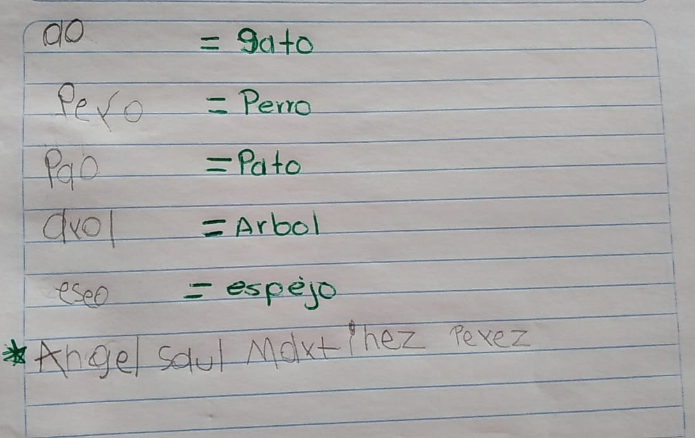
ESCRITURA
CUADERNO ALFABETIZADOR (DICTADO)
Alumno de tercer año, se encuentra en el nivel de escritura silábico-alfabético.

Slide 5
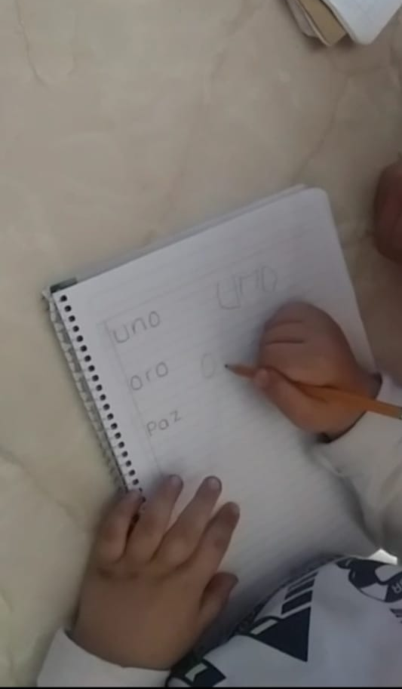
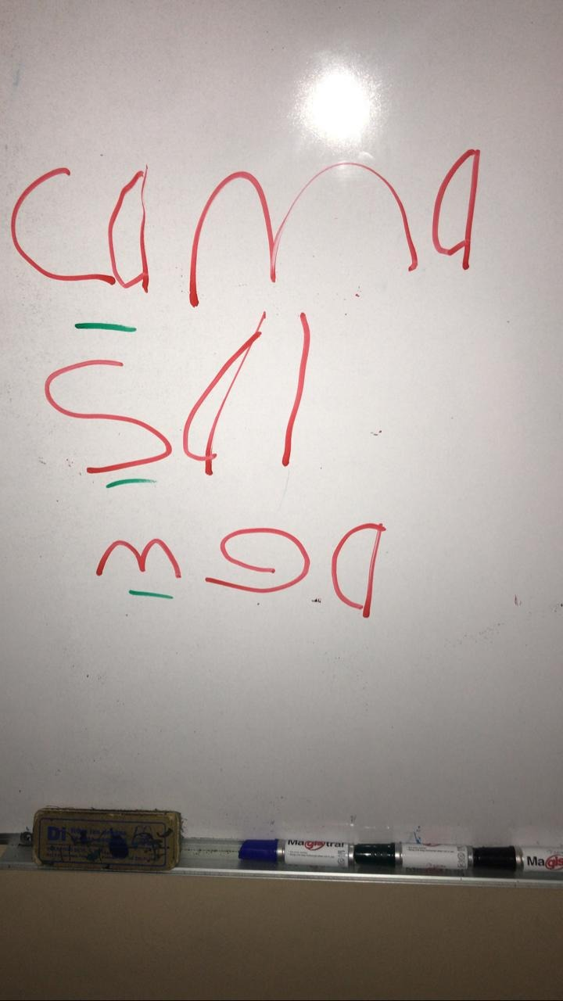
ESCRITURA
CUADERNO ALFABETIZADOR (DICTADO)
Alumno de tercer año, se encuentra en el nivel silábico
Alumno de tercer año, se encuentra en el nivel sil+abico-alfabético.

Slide 6
Se les pidió a los alumnos un cuaderno en donde se estará trabajando con la alfabetización en esta etapa buscando que los alumnos comprendan la importancia de la escritura, comiencen a hacer sus primeros trazos partiendo de su nombre y el de su familia.

Slide 7
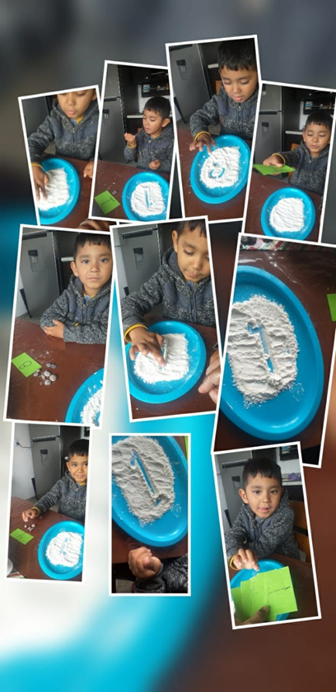
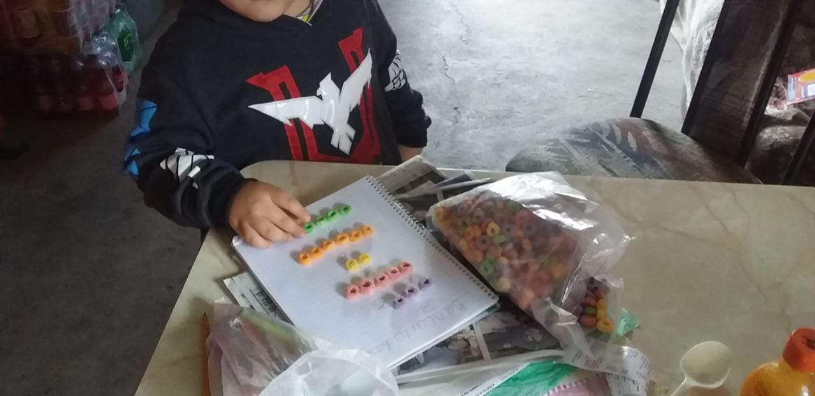
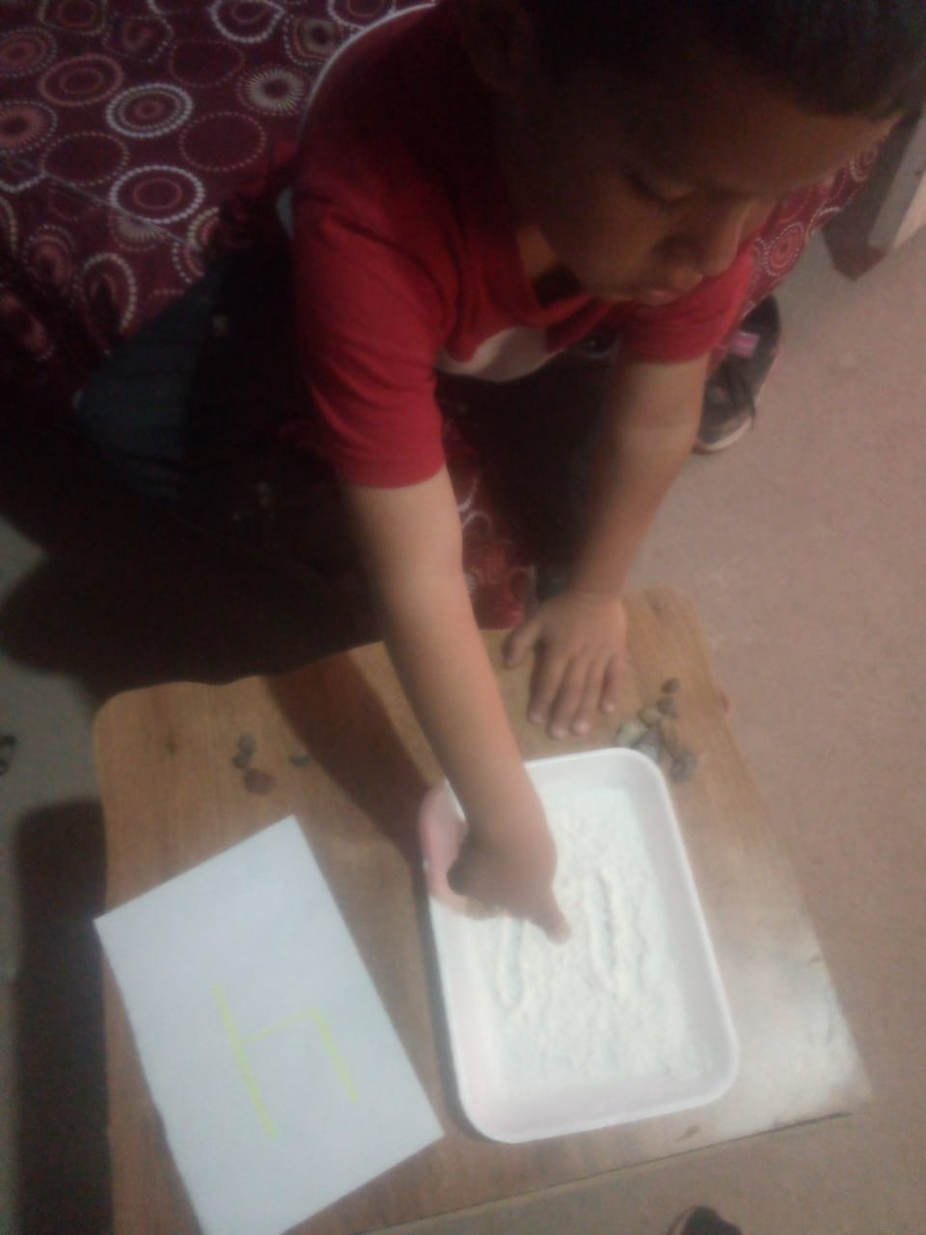
CALCULO MENTAL
CONTEO
Conteo con material concreto, reforzando la correspondencia uno-uno, irrelevancia del orden y la cardinalidad.
Identificación de número, representación gráfica y conteo con material concreto.

Slide 8
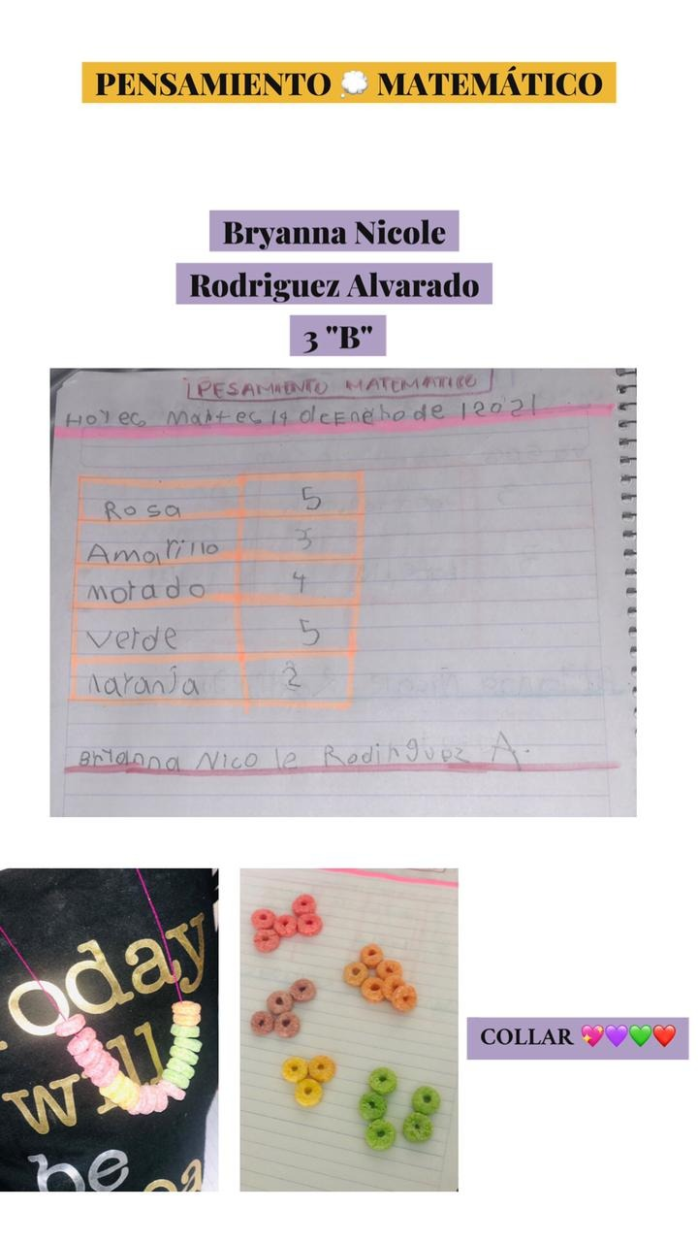
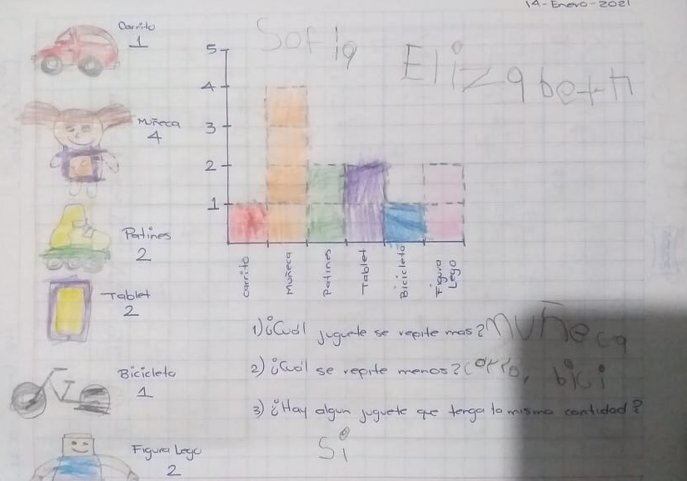
CALCULO MENTAL
CONTEO, REGISTRO EN TABLAS.
Realiza colecciones con el material de su elección e ir armando el collar poniendo cada colección, y registrar cada colección.
Registro de información en tablas, favoreciendo la reflexión y el análisis de los resultados.

Slide 9
CALCULO MENTAL
RESOLUCIÓN DE PROBLEMAS

Slide 10
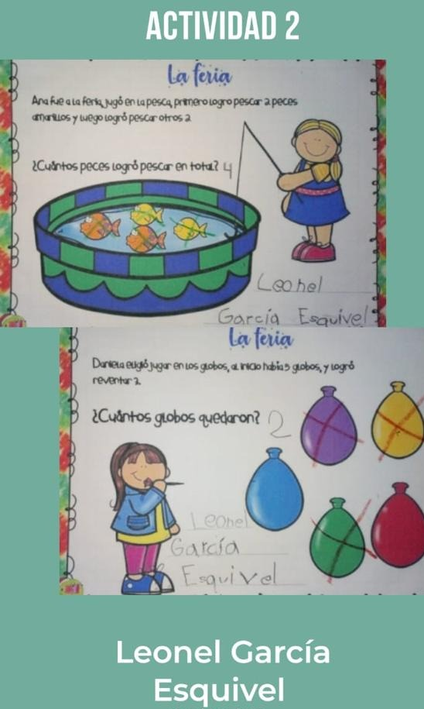
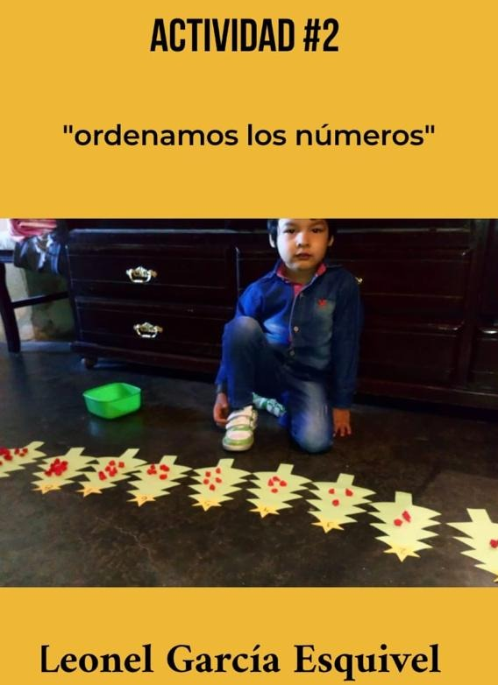
CALCULO MENTAL
RESOLUCIÓN DE PROBLEMAS
Resolución de problemas.
Secuencia numérica

